Slide 1
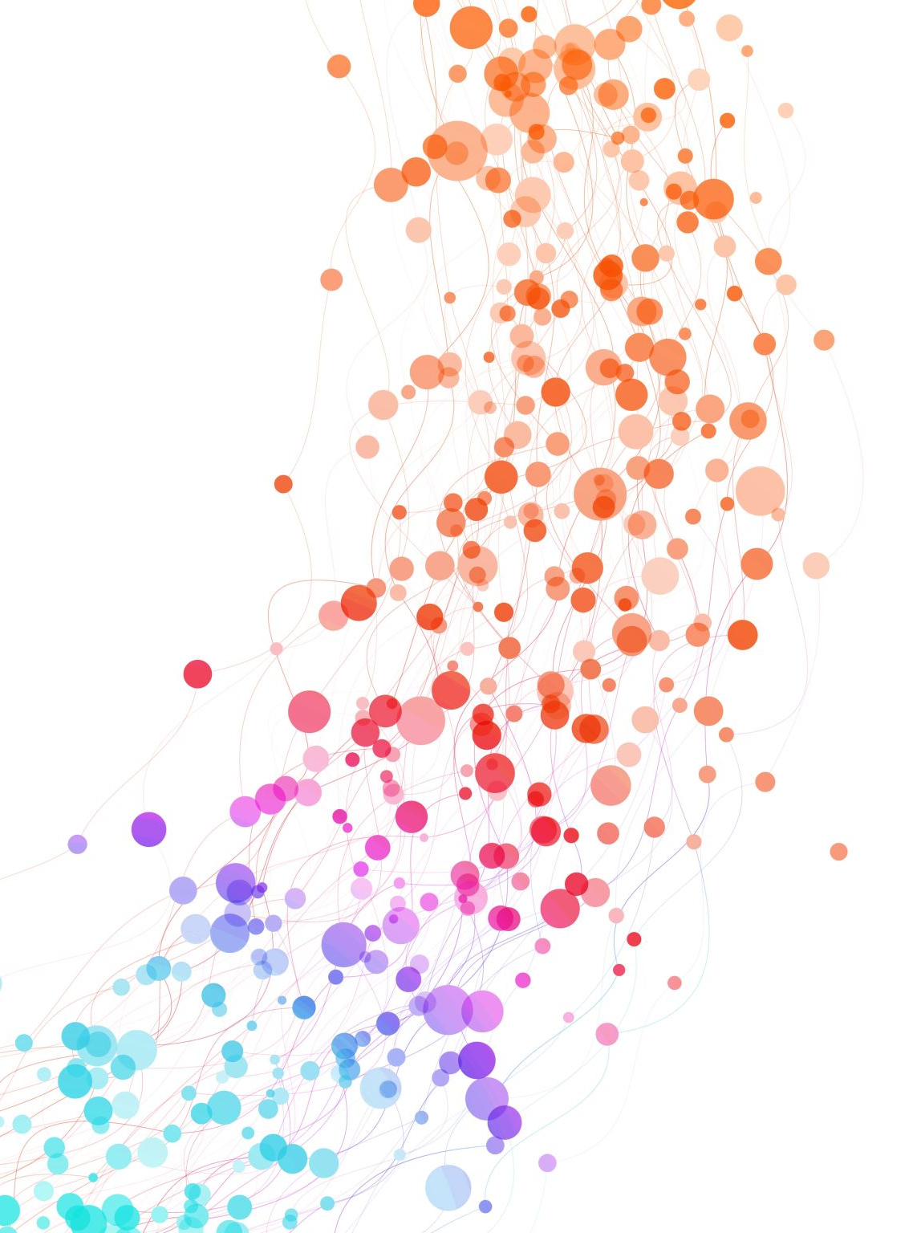
PŘEDMĚT
ROZVÍJEJÍCÍ VĚTNÉ ČLENY

Slide 2
OPAKUJEME
Shoda podmětu s přísudkem - Práskni krtka (wordwall.net)
Shoda podmětu s přísudkem - Kvíz (wordwall.net)
Shoda podmětu s přísudkem - Třídění skupin (wordwall.net)

Slide 3
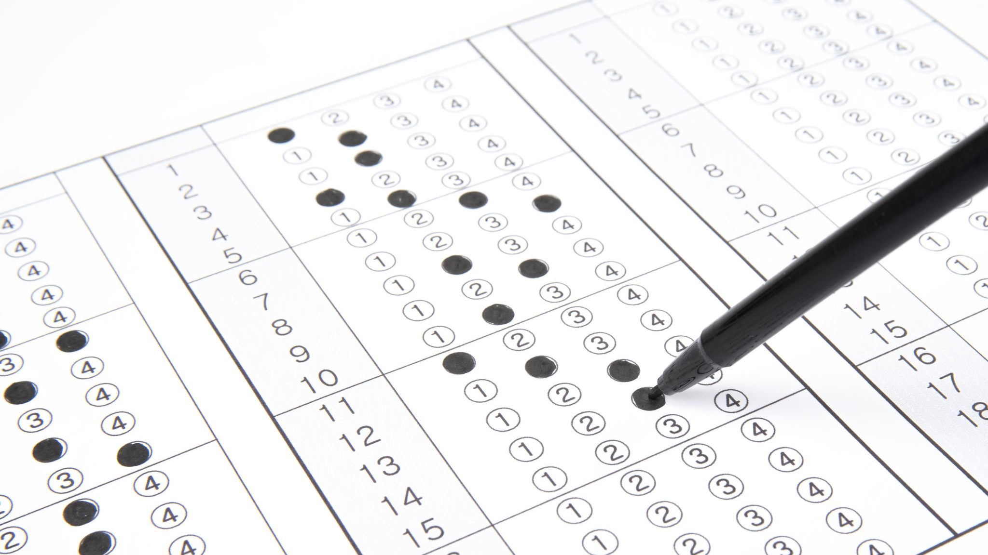
TEST

Slide 4
ZEPTEJ SE SLOVESEM A PÁDOVOU OTÁZKOU NA VYZNAČENÁ SLOVA:
Rozbil jsem zrcadlo.
Rybář ulovil kapra.
Dám babičce pusu.
Objevili jsme představení.
Slunce prohřálo vodu.
Vzpomínám na léto.
Spoluhráč zasáhl bránu.
Uklidil jsem nádobí.
NA KTERÝ VĚTNÝ ČLEN SE PTÁME SLOVESEM A PÁDOVOU OTÁZKOU?
PTÁME SE VŠEMI PÁDOVÝMI OTÁZKAMI?
PROČ SE NEPTÁME 1. A 5. PÁDEM?

Slide 5
Předmět
je závislý na slovese nebo přídavném jménu
označuje osobu, věc nebo jev, které jsou slovesným dějem zasaženy
ptáme se na něj všemi pádovými otázkami kromě 1. a 5. pádu a slovesem (přídavným jménem), na kterém je závislý

Slide 6
PROCVIČOVÁNÍ
PRACOVNÍ LIST
Předmět - Kvíz (wordwall.net)

Slide 7
Použijte podstatná jména spolu se slovesy ve
větách tak, aby byla podstatná jména předměty:
žížalu, motýlovi, o berušce, s ulitou, značku
prohlíží si, ulovil, směje se, neví, tahá se

Slide 8
Které z následujících možností neobsahují předmět?
a) Na oslavě nebyl ani jeden dospělý.
b) Od sousedů byla slyšet hudba.
c) Petr už dávno odešel domů.
d) Včera jsem ti to donesla domů.
e) Vždy jsem toužil po snowboardu.
f) Přemýšlel jsem o plánech na zítra.
g) Šli jsme spolu kolem vsi do lesa.
h) Slíbil jsem ti vrátit se včas.

Slide 9
4) Spojte uvedená rčení s tím, co znamenají, ve rčeních podtrhněte předměty:
nic nedělat, být duchem nepřítomný je hádavý, hašteřivý mít štěstí strašit, přivolávat neštěstí přehánět pomoci
má pěkně nabroušený jazyk chytat lelky malovat čerta na zeď mít kliku vytrhnout trn z paty z komára dělat velblouda

Slide 10
5) Vyhledejte holé předměty a doplňte do křížovky.
To ještě nikdo neviděl.
Rád poslouchám hudbu.
Myslivec zastřelil jelena.
Je podobná své matce.
Tvým trikům nikdo nerozumí.
Má zakázáno pít.
 |  |  |  | T | O
 |  | H | U | D | B | U
 |  |  |  |  | J | E | L | E | N | A
 | M | A | T | C | E
 |  | T | R | I | K | Ů | M
 |  |  | P | Í | T

Slide 11
HODNOCENÍ NAŠÍ DNEŠNÍ PRÁCE

